Slide 1
Opakování Nálevníci
Nová látka PRVOCI-Kořenonožci

Slide 2
KONTROLA DÚ , OPAKOVÁNÍ
NÁKRES A POPIS TREPKY
OPAKOVÁNÍ – NÁLEVNÍCI – OTÁZKY
ZHLÉDNUTÍ VIDEA

Slide 3
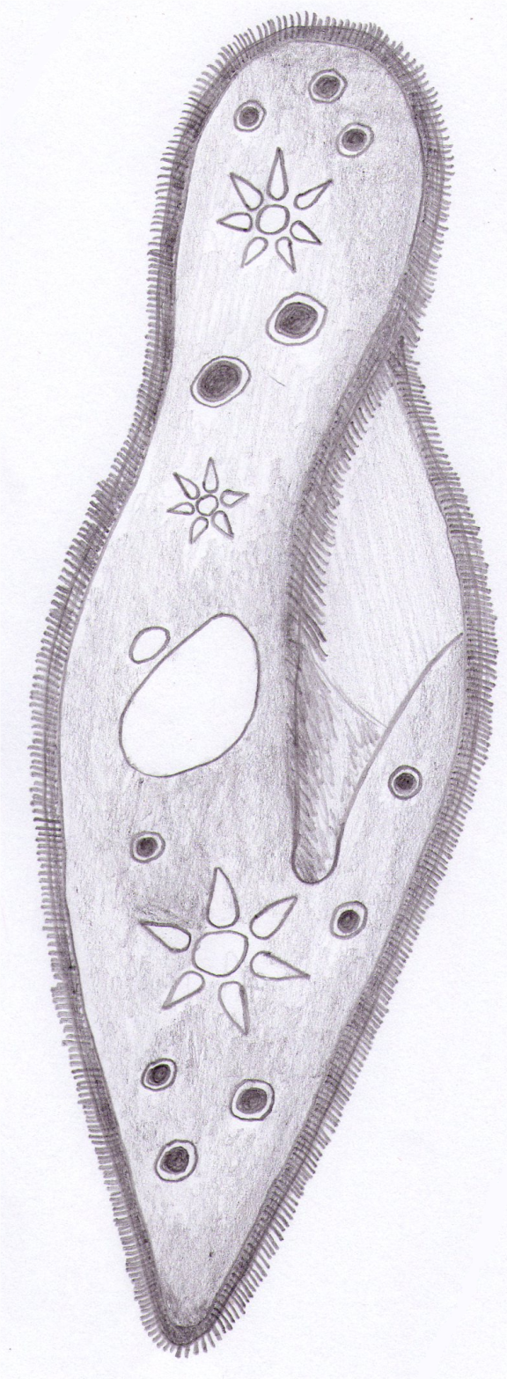
BRVY
CYTOPLAZMATICKÁ
MEMBRÁNA
STAŽITELNÁ VAKUOLA
BUNĚČNÝ HLTAN
JADÉRKO
JÁDRO
BUNĚČNÁ ÚSTA
CYTOPLAZMA
POTRAVNÍ VAKUOLA
Buněčná řiť
TREPKA VELKÁ
obr. 9

Slide 4
VIDEO TREPKA VELKÁ
https://www.youtube.com/watch?v=0ST8O_KpmEA
TVORBA SENNÉHO NÁLEVU A VZNIK TREPKY
https://www.youtube.com/watch?v=qhUYgmHuAlM
Trepka potravou měňavky
https://www.youtube.com/watch?v=aWItglvTiLc
Rozmnožování trepky
https://www.youtube.com/watch?v=q6Hq3ZWT3Jk

Slide 5
Další nálevníci
https://www.youtube.com/watch?v=B24BKaNFYiw BOBOVKA
https://www.youtube.com/watch?v=jru8ny8n37E MRSKAVKA
https://www.youtube.com/watch?v=ilvYvEf8FPg VÍŘENKA

Slide 6
OTÁZKY:
Kolika buňkami je tvořeno tělo prvoků?
Vyjmenuj hlavní skupiny prvoků.
Jakými způsoby se mohou prvoci pohybovat?
4) Popiš stavbu těla trepky.
5) Proč nemůže u trepky probíhat fotosyntéza?
.6) Jak se rozmnožuje trepka?

Slide 7
PRVOCI - KOŘENONOŽCI
MĚŇAVKY
organismy s proměnlivým tvar buňky
pohybující PŘELÉVÁNÍM CYTOPLAZMY v buňce
vytvářejí se panožek = výběžky cytoplazmy
uvnitř těla je zřetelné jádro, několik potravních vakuol (dutinek) a pulsující vakuola (udržuje napětí mezi vnitřním a vnějším prostředím)
rozmnožuje se nepohlavně dělením
https://www.youtube.com/watch?v=L1qQPBw24WQ pohyb

Slide 8
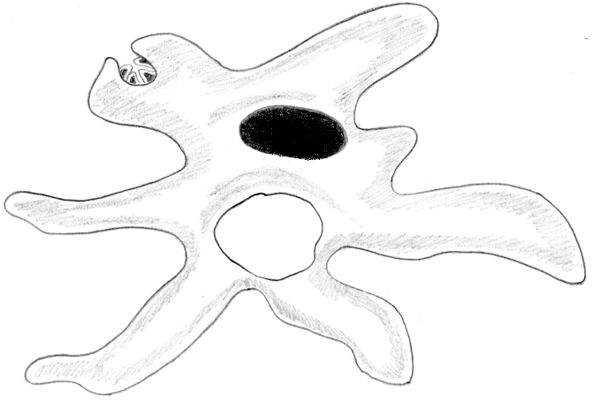
MĚŇAVKA VELKÁ
PANOŽKY
POTRAVNÍ
VAKUOLA
JÁDRO
CYTOPLAZMA
STAŽITELNÁ
VAKUOLA
obr. 5
CYTOPLAZMATICKÁ MEMBRÁNA

Slide 9
Potrava kořenonožců
živí se bakteriemi, řasami a jinými prvoky, někteří parazité (střeva - úplavice)
potravu obklopí panožkami (cytoplazmou), do uzavřené potravní vakuoly jsou uvolňovány trávicí šťávy
nestrávené zbytky se odstraní prasknutím vakuoly na povrch
nejčastější výskyt ve vodě

Slide 10
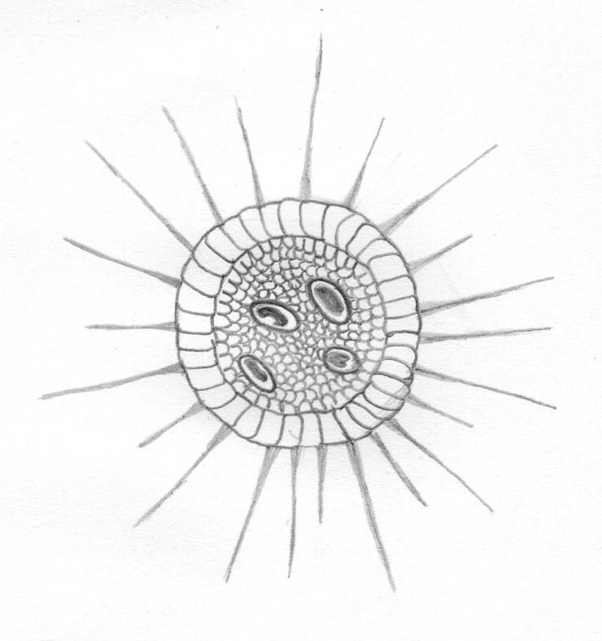
Mezi KOŘENONOŽCE patří i:
DÍRKONOŠCI, SLUNIVKY A MŘÍŽOVCI
mořští i sladkovodní
pevné, vápenaté nebo křemičité schránky na povrchu těla
přes otvory vysouvají nitkovité panožky (zachycení potravy)
schránky se usazují na dně moří
https://www.youtube.com/watch?v=75blCq1VlOk
VÝBĚŽKY
CYTOPLAZMY
obr. 6
SLUNIVKA

Slide 11
Prvoci – Kořenonožci (zápis)
jednobuněčné organismy s proměnlivým tvarem
pohyb- přeléváním cytoplazmy (panožky)
potrava: bakterie, trepky, řasy
tráví vytvářením potravní vakuoly
Ve vodě, v půdě, ve střevech
Měňavky
Živočichové se schránkami na povrchu těla- Dírkonožci, Mřížovci

Slide 12
Měňavka velká- nákres

Slide 13
DÚ – práce s textem v učebnici str. 46 – 47 (do sešitu) zaslat do středy 13. 1.
PRVOCI – BIČÍKOVCI
Pohyb: ……………….
Zástupce: …………………………..
Parazituje v ………………………….
Onemocnění ………………………..
Přenáší ji …………………………….
Výskyt: ……………………………..
PRVOCI – VÝTRUSOVCI
Výskyt:…………………………….
Parazituje v ……………………………
Zástupce: ………………………………
Onemocnění: ……………………………
prvoka přenáší

